Slide 1
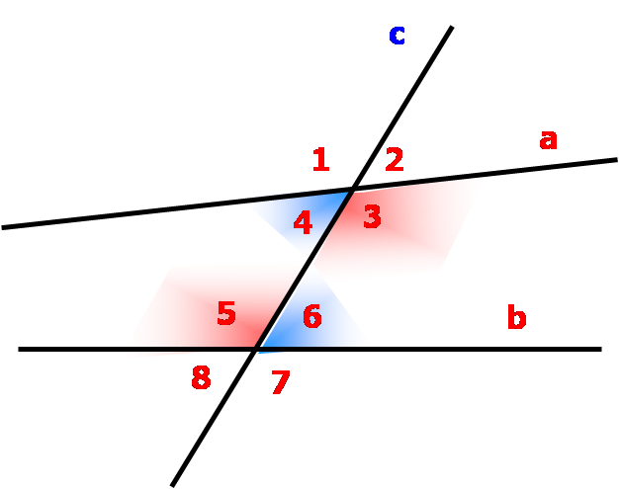
Кути, що утворюються при перетині двох прямих січною. Ознаки паралельності прямих

Slide 2
Гра «Вірю, не вірю»
Прямі на площині або паралельні, або перетинаються в одній точці
Дві прямі, які лежать в одній площині і ніколи не перетинаються, називають паралельними;
Пряму, яка перетинає дві прямі називають півпрямою;
Два кути, що мають спільну сторону, а дві інші є доповняльними півпрямими називаються суміжними;
Якщо один із суміжних кутів дорівнює 80°, то інший теждорівнює 80°;
Вертикальні кути мають спільну вершину;
Якщо у двох кутів з спільною вершиною градусні міри 40° і 140° , то вони вертикальні;
Якщо сторони одного кута є доповняльними півпрямими до сторін іншого то такі кути вертикальні;
Якщо один із вертикальних кутів дорівнює 60° , то інший 120°.
Відповіді: (+) , (+) , (-) ,(+) , (-) , (+), (-), (+), (-)

Slide 3
Означення паралельних прямих
Дві прямі в просторі називаються паралельними, якщо вони лежать в одній площині і не перетинаються.
Для того, щоб на практиці з’ясовувати паралельність прямих, недостатньо знати означення паралельних прямих. Тому ми доведемо певні твердження, які називаються ознакою паралельності прямих
Ознака і означення є різні речі, тому їх не слід плутати.
Означення говорить про те, що таке означуване поняття, описує його,
Ознака – це властивість цього ж поняття, яку часто застосовують на практиці, і яка найчастіше є теоремою.

Slide 4
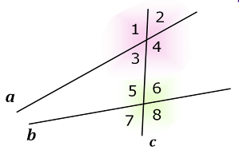
Робота за готовим малюнком
Яку назву мають кути?
Вертикальні 1 і 4, 2 і 3, 5 і 8, 6 і 7
Суміжні 1 і 2, 3 і 4, 5 і 6, 7 і 8
Внутрішні односторонні кути 4 і 6, 3 і 5
Внутрішні різносторонні кути 3 і 6, 4 і 5
Відповідні кути 1 і 5, 2 і 6, 3 і 7, 4 і 8

Slide 5
Практична робота
Побудуйте паралельні прямі, та перетніть їх січною
Виміряйте величини утворених кутів за допомогою транспортира.
Порівняйте градусні міри внутрішніх різносторонніх пар кутів
Порівняйте градусні міри відповідних пар кутів
Додайте градусні міри внутрішніх односторонні пар кутів
Запишіть результати вимірів.
Внутрішні різносторонні кути ˂3 … ˂6, ˂4 … ˂5
Відповідні кути ˂1 … ˂5, ˂2 … ˂6, ˂3 … ˂7, ˂4 … ˂8
Внутрішні односторонні кути ˂4 + ˂6 = …, ˂3 + ˂5= …
ВИСНОВОК
Якщо дві паралельні прямі перетинаються січною, то:
внутрішні різносторонні кути рівні
відповідні кути рівні;
внутрішні односторонні кути в сумі становлять 180⁰

Slide 6
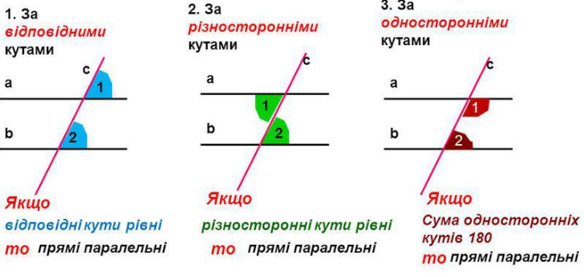
Ознаки паралельності прямих
1. Дві прямі паралельні, якщо при перетині із січною вони утворюють рівні внутрішні різносторонні кути.
2. Дві прямі паралельні, якщо при перетині із січною вони утворюють внутрішні односторонні кути, сума яких дорівнює 180˚
3. Дві прямі паралельні, якщо ,перетинаючись із січною, вони утворюють рівні відповідні кути.

Slide 7
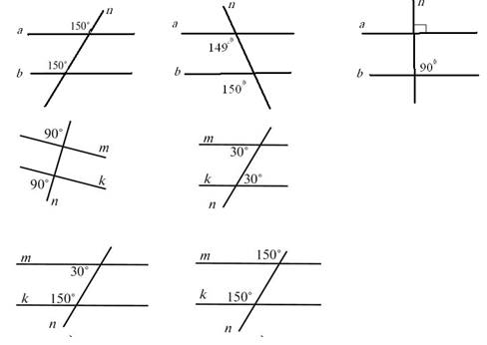
На якому з рисунків прямі будуть паралельними?
Поясніть!

Slide 8
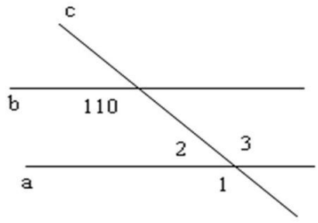
Виконай завдання
На малюнку а паралельна в і с – січна. Чому дорівнюють кути 1, 2 і 3?

Slide 9
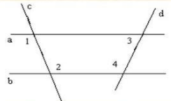
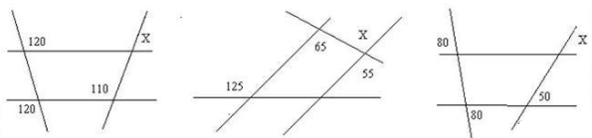
Виконай завдання
На малюнку кут 1 дорівнює куту 2. Доведіть, що сума кутів 3 і 4 дорівнює 180 градусам.
Знайти градусні міри кутів Х, зображених на малюнках.

Slide 10
Домашнє завдання
Підручник ”Геометрія 7” О .С. Істер
Р.2 § 9 стор. 45, № 170, № 176

